Slide 1
Hellenistisk tid
Ca. 323-31 f.Kr.

Slide 2
Hellenistisk tid
Alexanders rige deles mellem hans mest fremtrædende generaler
Hellenisme: græsk kultur bliver dominerende i de nye bycentre men med optag af lokale elementer
Koiné: sammensmeltning af græsk og orientalsk kultur
Udvandringsbølge mod øst
Rom bliver i stigende grad en magtfaktor i det østlige Middelhav
Den sidste hellenistiske hersker (Kleopatra) sættes fra bestillingen af Octavian (senere Augustus) efter slaget ved Actium, 31 f. Kr.
Kunst: videreførelse af senklassisk stil men med en række tydelige tendenser:
  Barok
  Rokoko
  (Genre)realisme
  Individuelle portrætter

Slide 3
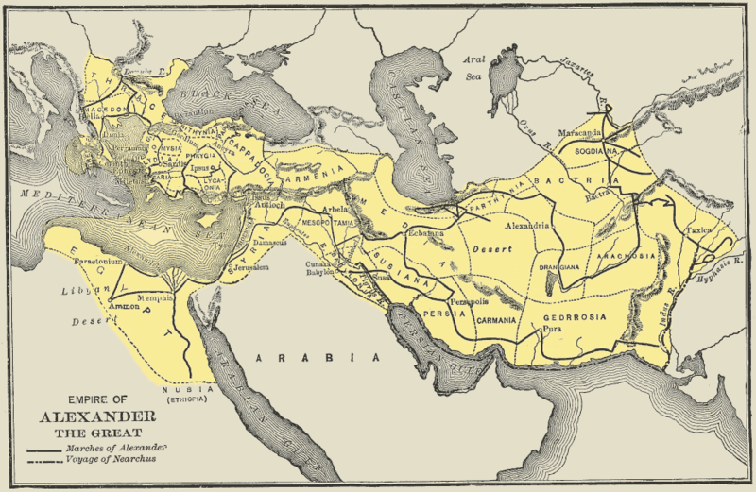
Alexanders rige

Slide 4
Koiné
Sammensmeltning af græsk og orientalsk kultur
Dog i højere grad Østen, der bliver helleniseret, end Vesten, der bliver orientaliseret
Gennem det græske sprog, koiné, fik den hellenistiske verden et fælles kulturgrundlag
Der udvikledes for første gang i verdenshistorien en tanke en kosmopolitisk enhedskultur – et ”brotherhood of man”
Tanker, der tages op og videreføres navnlig af stoikere og kristne

Slide 5
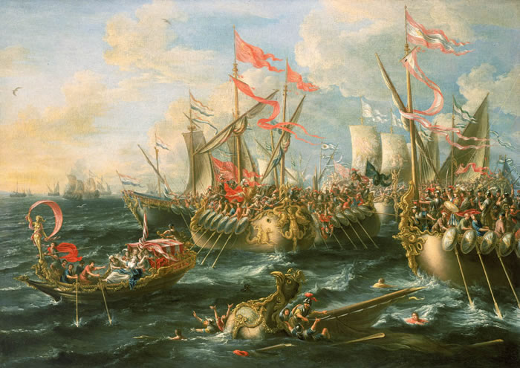
Roms stigende indflydelse
Erobrer løbende græske områder
Sidste hellenistiske hersker falder efter Slaget ved Actium 31 f.Kr.

Slide 6
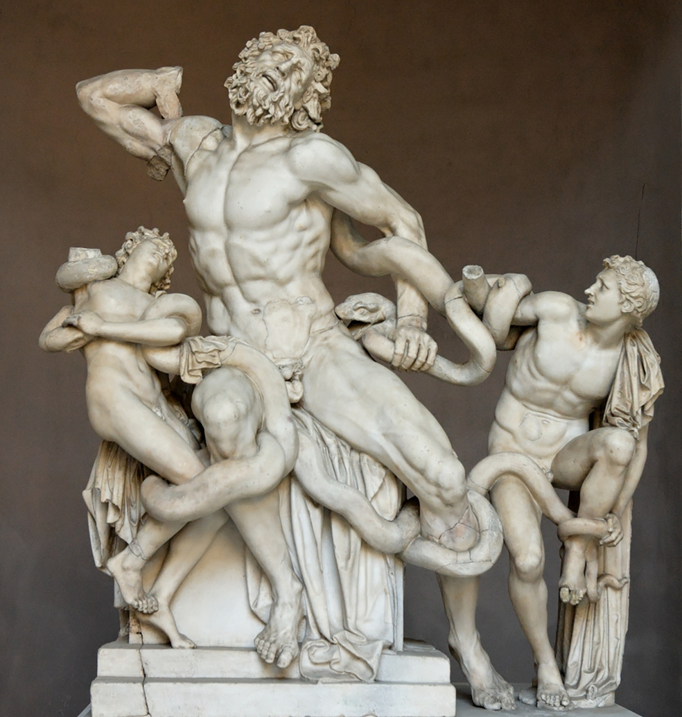
Hellenistisk kunst
Kunst: videreførelse af senklassisk stil men med en række tydelige tendenser:
  Barok
  Rokoko
  (Genre)realisme
  Individuelle portrætter

Slide 7
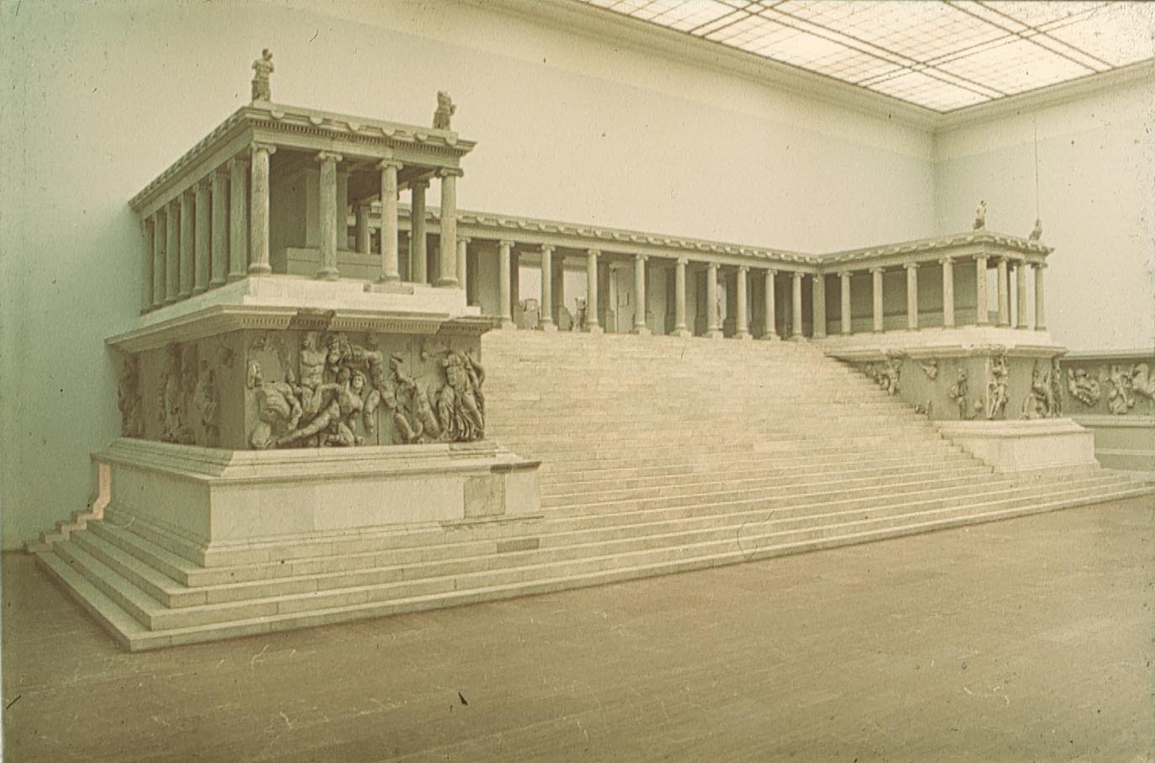
Pergamensk barok
Fra denstoredanske.dk:
Pergamonalteret, monumental alterbygning med friser af relieffer, opført 164-156 f.Kr. i Pergamon nær det nuværende Bergama i det nordvestlige Tyrkiet.
Pergamonalterets lange relieffriser, der udfolder sig omkring en monumental trappe, er hovedværker inden for hellenistisk kunst.
Den udvendige frise er 2,3 m høj og ca. 110 m lang og udført i den voldsomme, dramatiske stil kaldet pergamensk barok. Emnet er gudernes kamp mod giganterne, hvilket var et yndet billede på civilisationens sejr over kaos og mørkets magter.
Fokus på en bevidst overspillet klassicisme (barok)
Dramatik, pathos, vrid, bevægelse, svulmende - voldsomme følelser bliver lagt frem
Navn efter Pergamonaltret:

Slide 8
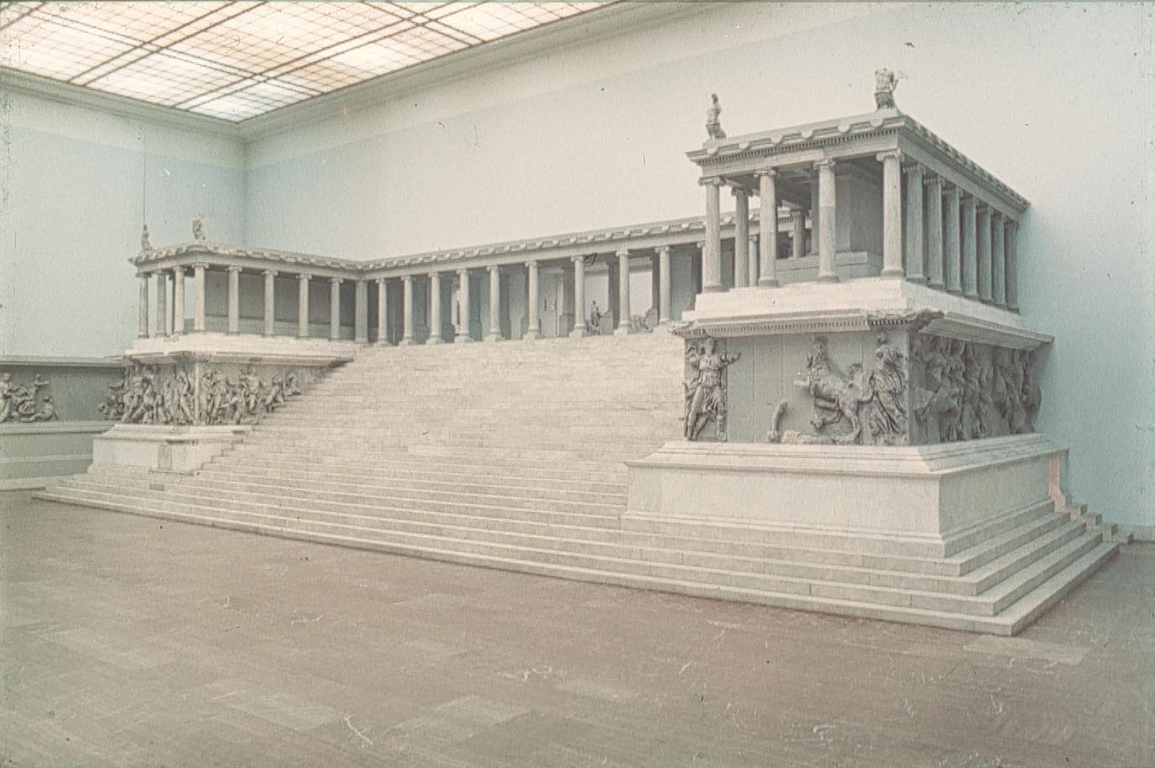

Slide 9
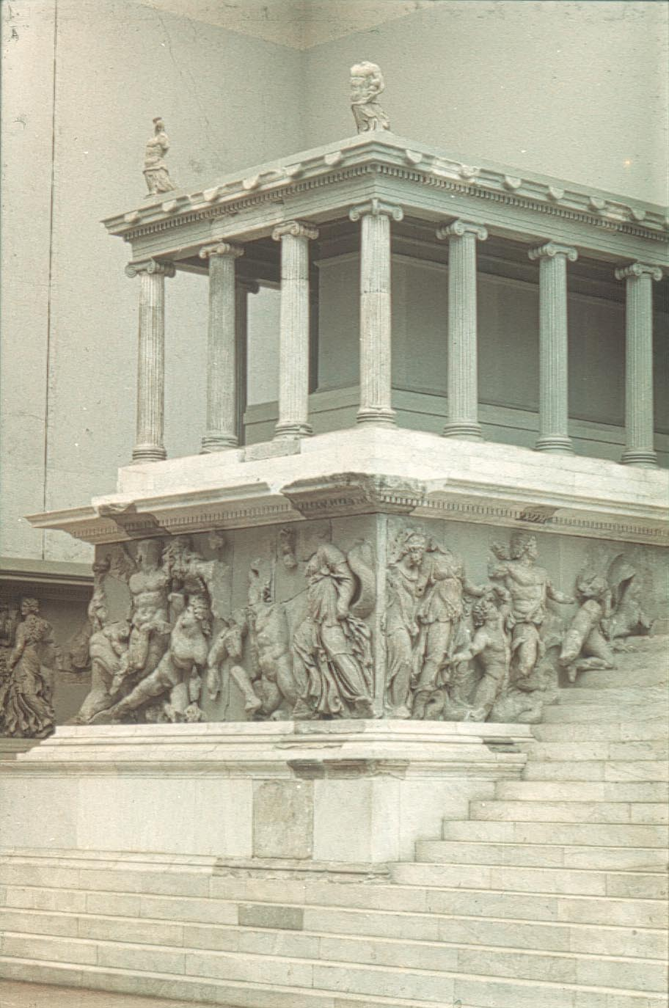

Slide 10
Notes:
Zeus i gigantomachia

Slide 11
Notes:
Athena

Slide 12
Notes:
Athena

Slide 13
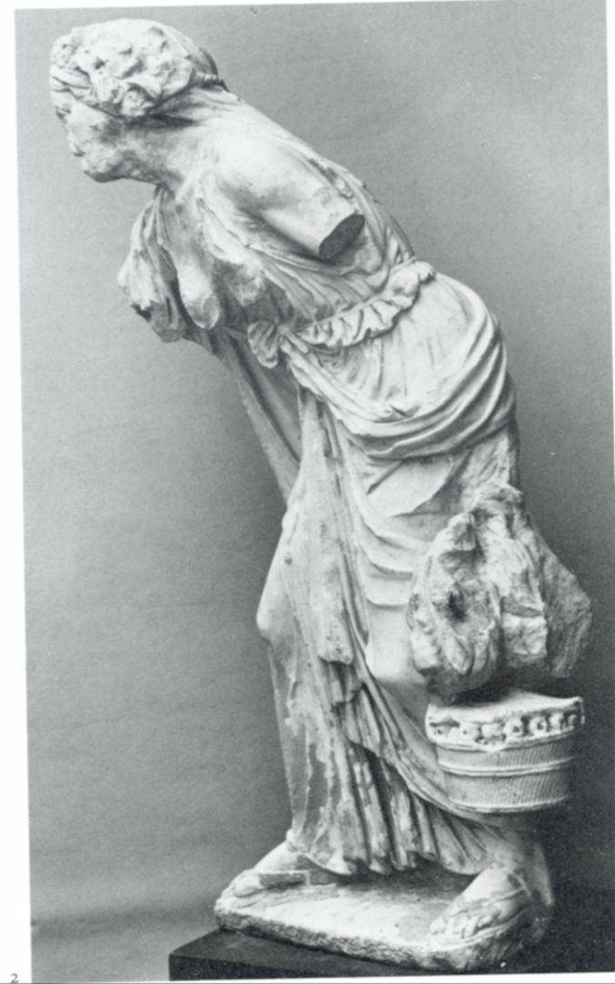
(Genre)Realisme
Ikke længere kun smukke unge mænd (og kvinder), men hverdagssituationer portrætteres - alt lige fra dværge til fulde kællinger
Se side 129, IKONER

Slide 14
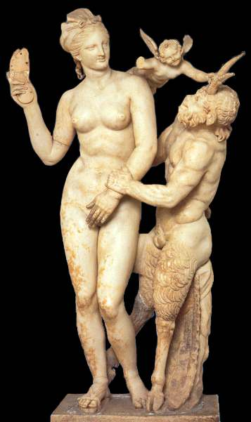
Rokoko
Fokus på:
  Det sanselige
  Det idylliske
  Det erotiske
  Det yndefulde (feminine)
  Det elegante
Se side 130 + 199, IKONER

Slide 15
Portrætter
Stilen fortsættes fra senklassisk tid med fokus på det personlige, individuelle portræt
Tidstypisk er de indadvendte indtryk, som hele holdningen giver udtryk for (grækerne udførte portrætter som hele statuer og ikke blot hovedet, buster, som romerne gjorde det senere): ansigtstræk og kropssprog er lige vigtige.
Demosthenes opstillet i 280 f. Kr. – 40 år efter sin død. Portrættet er altså ikke samtidigt, men et eksempel på en personangivelse i en realistisk genre

Slide 16
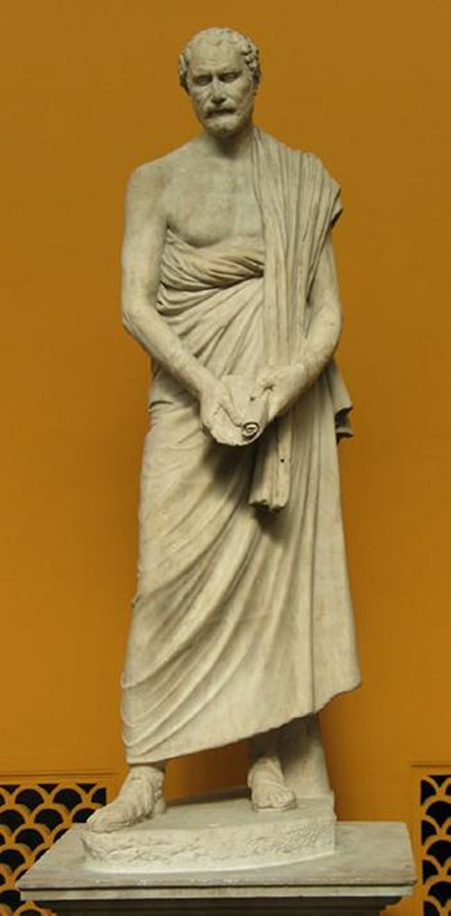

Slide 17
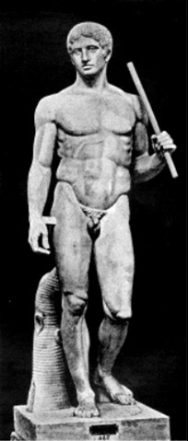

Sammenlign Doryphoros’ harmoni og ro (kosmos) med Laokoongruppens action, bevægelse, drama, ubalance, realisme, rædsel, lidelse (kaos)

Slide 18
Hellenistiske stiltræk
Videreførelse af senklassisk stil
Skulpturen kan nu udtrykke dramatik, sanselighed, smerte, eftertanke, stolthed eller karikatur
Motivrepertoiret udvides til også at inddrage hverdagsmotiver
Både kvinder og mænd kan gengives nøgne
Skulpturen er ofte udtryk for en realistisk naturalisme
Kunstnerne er ofte kendte

